Slide 1
Everything Docker
Everything Docker
Everything Docker
Everything Docker
Everything Docker
Everything Docker
Everything Docker
Everything Docker
Everything Docker
Everything Docker
Everything Docker
Everything Docker
Everything Docker
Everything Docker
Everything Docker
Everything Docker
Containerizzazione e deployment su Cloud di un simulatore di Ethereum con Docker e AWS
Antonio Gravino - 05225 01502 Sicurezza dei Dati (a.a. 2022-2023)
Everything Docker
Everything Docker
Everything Docker
Everything Docker
Everything Docker
Everything Docker
Everything Docker
Everything Docker
Everything Docker
Everything Docker
Everything Docker
Everything Docker
Everything Docker
Everything Docker
Everything Docker
Everything Docker
Everything Docker
Everything Docker
Everything Docker
Everything Docker
Everything Docker
Everything Docker
Everything Docker
Everything Docker
Everything Docker
Everything Docker
Everything Docker
Everything Docker
Everything Docker
Everything Docker
Everything Docker
Everything Docker
Everything Docker
Everything Docker
Everything Docker

Slide 2
Il problema
Containerizzazione e deployment su Cloud di un simulatore Ethereum con Docker e AWS
Antonio Gravino - 05225 01502
Everything Docker
Everything Docker
Everything Docker
Everything Docker

Slide 3
La soluzione
Containerizzazione e deployment su Cloud di un simulatore Ethereum con Docker e AWS
Antonio Gravino - 05225 01502
Everything Docker
Everything Docker
Everything Docker
Everything Docker

Slide 4
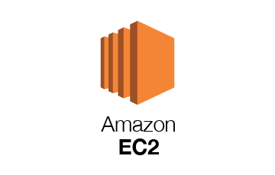
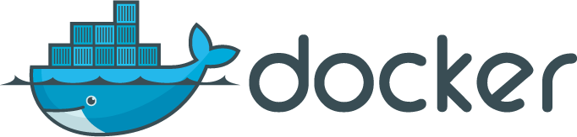


Le tecnologie
Containerizzazione e deployment su Cloud di un simulatore Ethereum con Docker e AWS
Antonio Gravino - 05225 01502
Everything Docker
Everything Docker
Everything Docker
Everything Docker

Slide 5
EC2 (Elastic Compute Cloud) e le Blockchain
Containerizzazione e deployment su Cloud di un simulatore Ethereum con Docker e AWS
Antonio Gravino - 05225 01502
Everything Docker
Everything Docker
Everything Docker
Everything Docker

Slide 6
Creare l’istanza EC2
Containerizzazione e deployment su Cloud di un simulatore Ethereum con Docker e AWS
Antonio Gravino - 05225 01502
Everything Docker
Everything Docker
Everything Docker
Everything Docker

Slide 7
Il ruolo di Docker
Containerizzazione e deployment su Cloud di un simulatore Ethereum con Docker e AWS
Antonio Gravino - 05225 01502
Everything Docker
Everything Docker
Everything Docker
Everything Docker

Slide 8
Creare il container Docker di Ethereum
Containerizzazione e deployment su Cloud di un simulatore Ethereum con Docker e AWS
Antonio Gravino - 05225 01502
Everything Docker
Everything Docker
Everything Docker
Everything Docker

Slide 9
Funzionamento ad alto livello del container
Containerizzazione e deployment su Cloud di un simulatore Ethereum con Docker e AWS
Antonio Gravino - 05225 01502
Everything Docker
Everything Docker
Everything Docker
Everything Docker

Slide 10
Interrogare la blockchain nel container
Containerizzazione e deployment su Cloud di un simulatore Ethereum con Docker e AWS
Antonio Gravino - 05225 01502
Everything Docker
Everything Docker
Everything Docker
Everything Docker

Slide 11
Hands-on via SSH e AWS
Containerizzazione e deployment su Cloud di un simulatore Ethereum con Docker e AWS
Antonio Gravino - 05225 01502
Everything Docker
Everything Docker
Everything Docker
Everything Docker

Slide 12

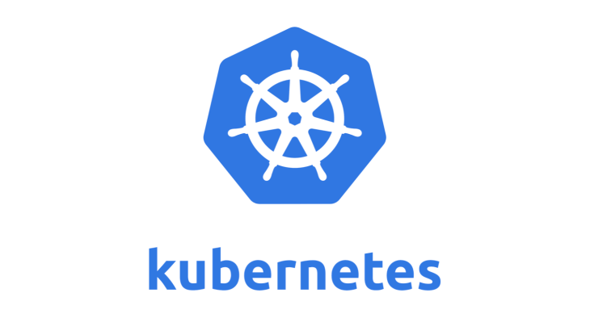


Possibili sviluppi futuri
Containerizzazione e deployment su Cloud di un simulatore Ethereum con Docker e AWS
Antonio Gravino - 05225 01502
Everything Docker
Everything Docker
Everything Docker
Everything Docker

Slide 13
Everything Docker
Everything Docker
Everything Docker
Everything Docker
Everything Docker
Everything Docker
Everything Docker
Everything Docker
Everything Docker
Everything Docker
Everything Docker
Everything Docker
Everything Docker
Everything Docker
Everything Docker
Everything Docker
Grazie per l’attenzione!
Antonio Gravino - 05225 01502 Sicurezza dei Dati (a.a. 2022-2023)
Everything Docker
Everything Docker
Everything Docker
Everything Docker
Everything Docker
Everything Docker
Everything Docker
Everything Docker
Everything Docker
Everything Docker
Everything Docker
Everything Docker
Everything Docker
Everything Docker
Everything Docker
Everything Docker
Everything Docker
Everything Docker
Everything Docker
Everything Docker
Everything Docker
Everything Docker
Everything Docker
Everything Docker
Everything Docker
Everything Docker
Everything Docker
Everything Docker
Everything Docker
Everything Docker
Everything Docker
Everything Docker
Everything Docker
Everything Docker
Everything Docker

